Slide 1


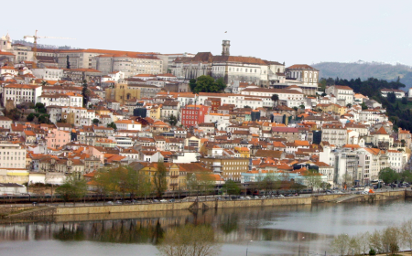
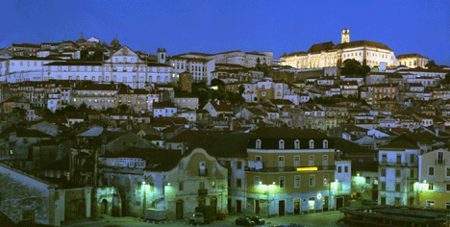
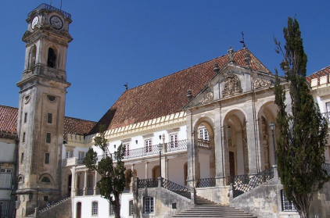
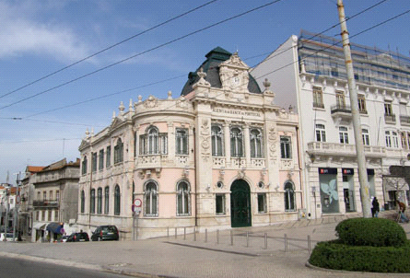
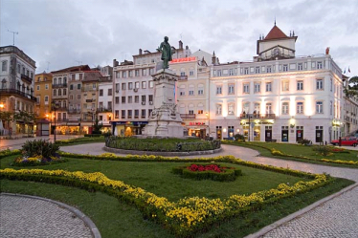
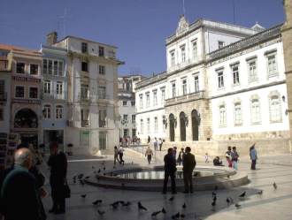
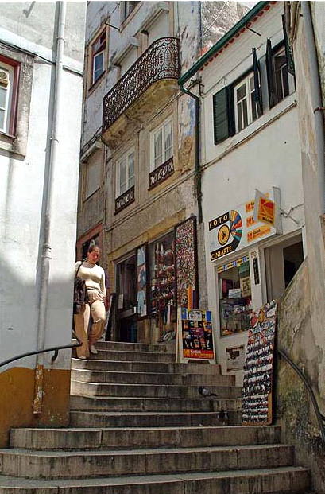
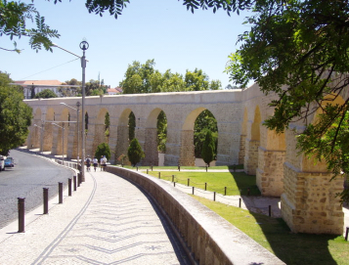
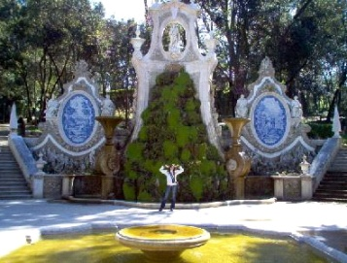
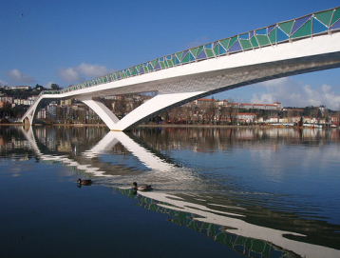
Coimbra

Slide 2

POLITÉCNICO DE COIMBRA

Slide 3
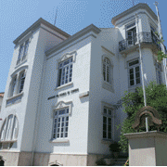
POLITÉCNICO DE COIMBRA
6 Escolas
+700 Docentes
48 Mestrados
40 Pós-Graduações
49 Licenciaturas
6 em regime pós-laboral
+20 CET

Slide 4

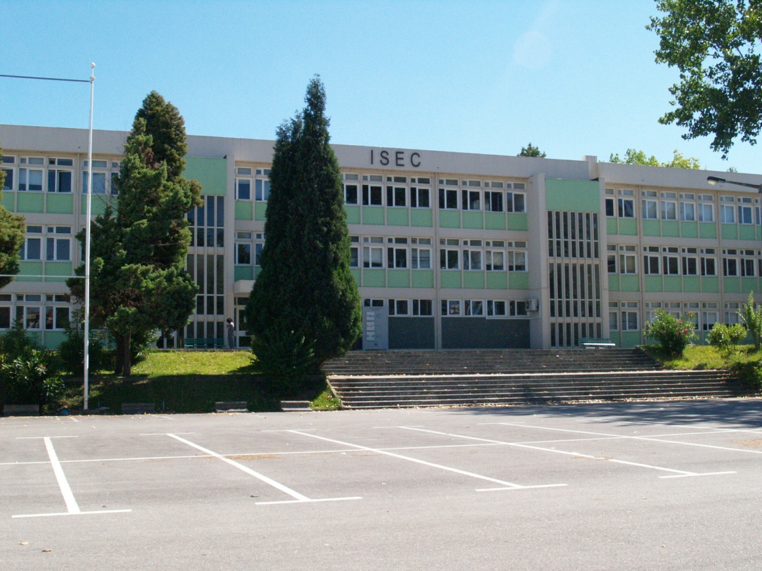
INSTITUTO SUPERIOR DE
ENGENHARIA DE
COIMBRA

Slide 5


Licenciaturas
CURSOS ACREDITADOS
ANET – Associação Nacional de Engenheiros Técnicos
FEANI- Federação Europeia das Associações Nacionais
de Engenharia

Slide 6










Eng.ª Mecânica
Eng.ª Electromecânica
Curso Europeu de Informática
Eng.ª Química
Eng.ª Biológica
Eng.ª Biomédica
Eng.ª e Gestão
Industrial
Eng.ª Civil
Eng.ª Electrotécnica
Eng.ª Informática

Slide 7





























Parcerias

Slide 8























Parcerias

Slide 9
















Parcerias
    Empresas:

Slide 10
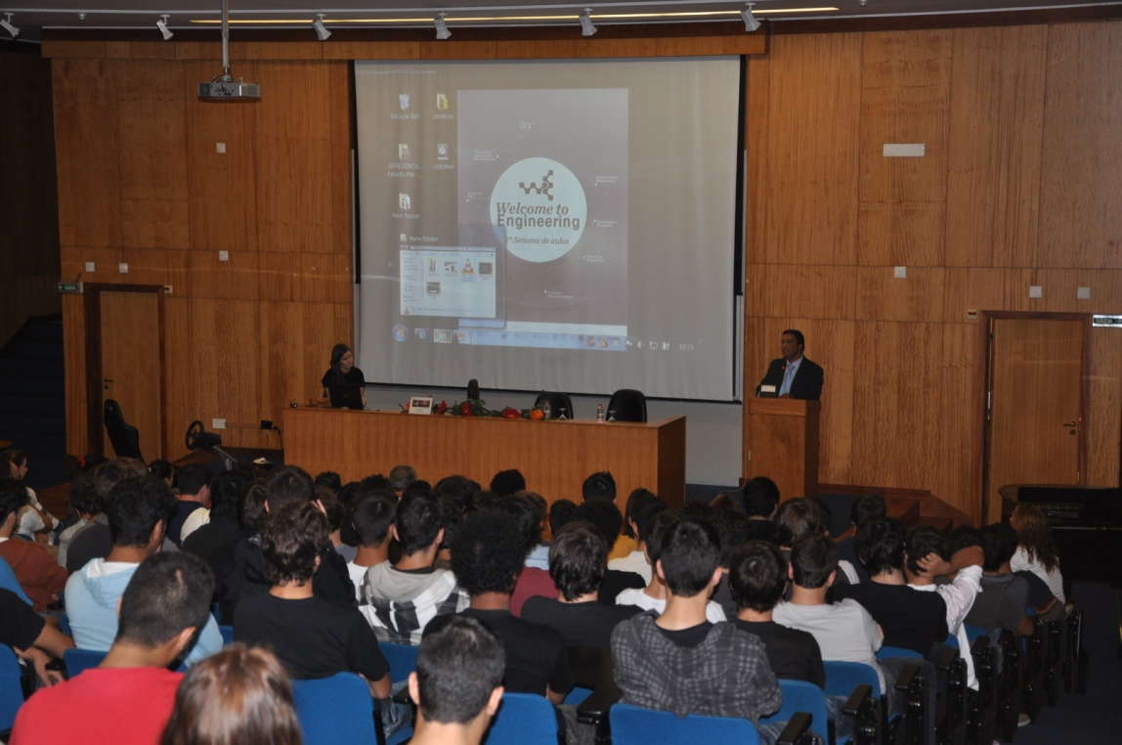
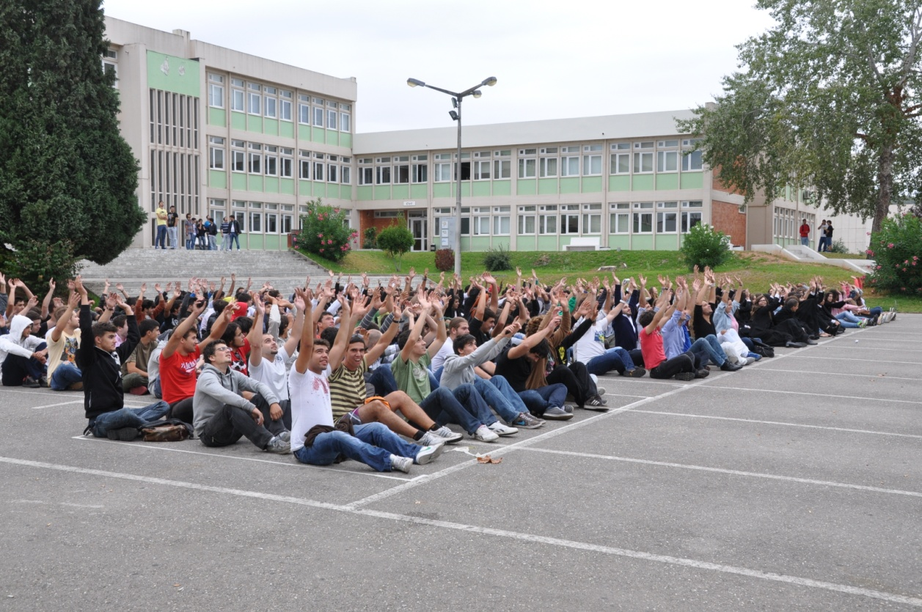
INSTITUTO SUPERIOR DE
ENGENHARIA DE
COIMBRA

Slide 11
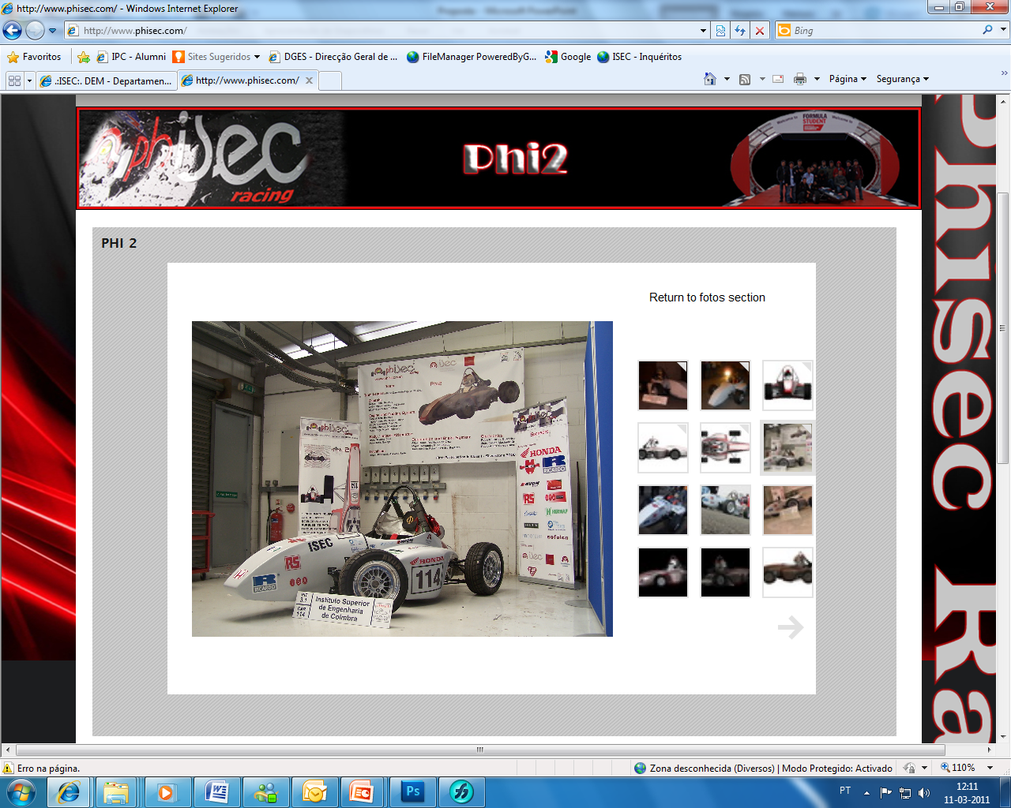
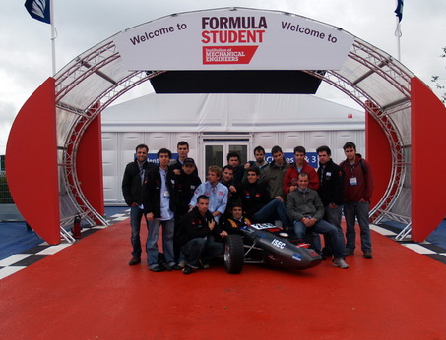
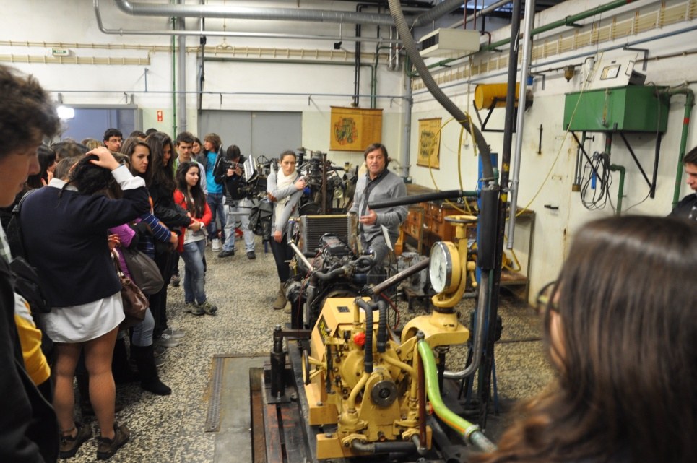
Eng.ª Mecânica

Slide 12
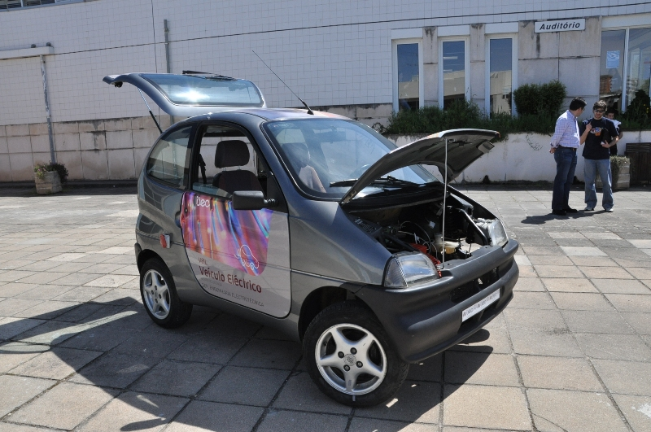
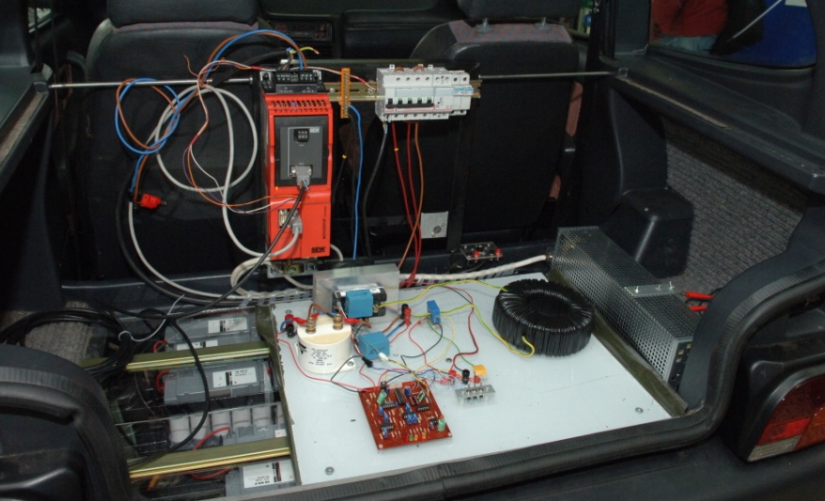
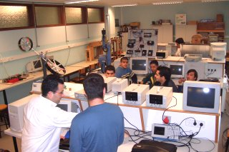
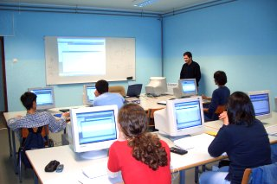
Eng.ª Electrotécnica
Regime diurno e pós-laboral
Projecto VEIL – Veículo Eléctrico

Slide 13
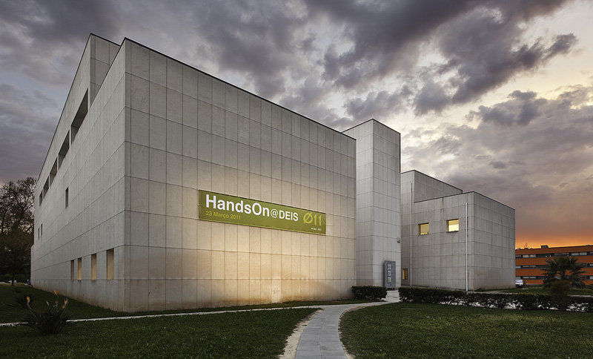
Eng.ª Informática

Slide 14
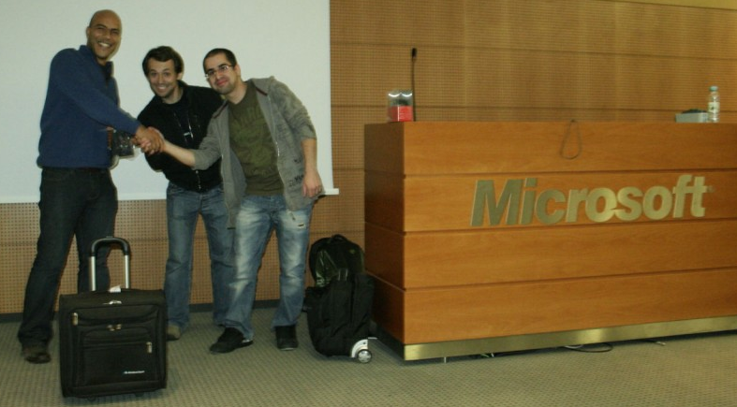
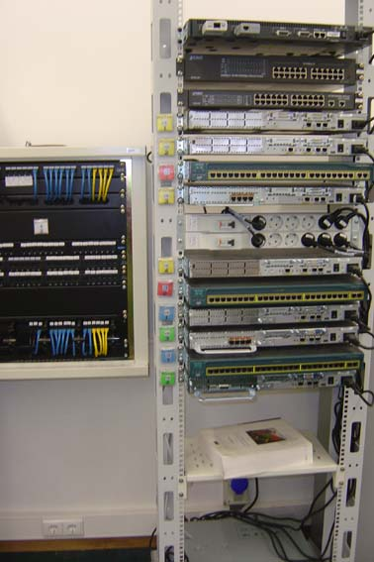
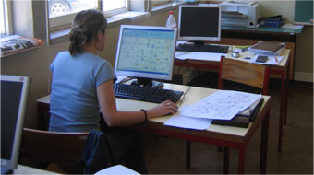
Eng.ª Informática
1º lugar no concurso XNA PIZZA NIGHT
(Microsoft/XNAPT)

Slide 15

Eng.ª Mecânica
Curso Europeu de Informática
Parceiros
Departamento de Engenharia Informática e de Sistemas do ISEC, Portugal
Hochschule für Angewandte Wissenschaften (HAW) Hamburg, Alemanha
Université François Rablais, Tours – Antenne Universitaire de Blois, França
University of Applied Sciences of Turku, Finlândia
Universidade de Jean-Paul Verlaine de Metz, França
Universidade de Burgos, Espanha
West University of Timisoara, Roménia
Università Ca' Foscari Venezia, Itália

Slide 16
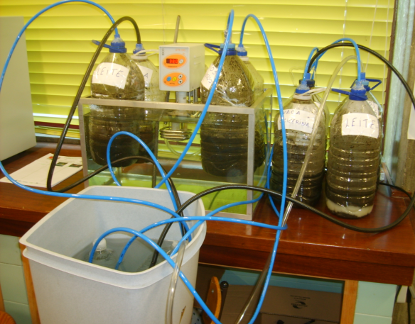
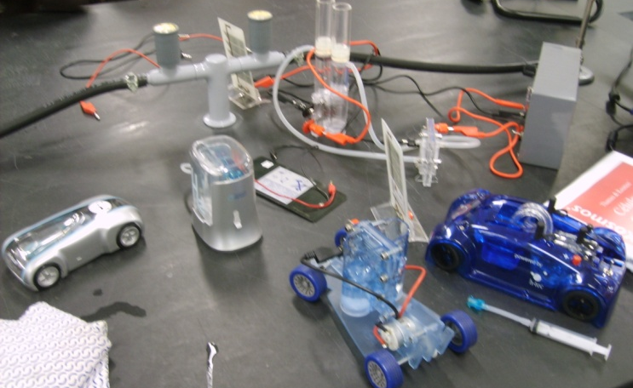
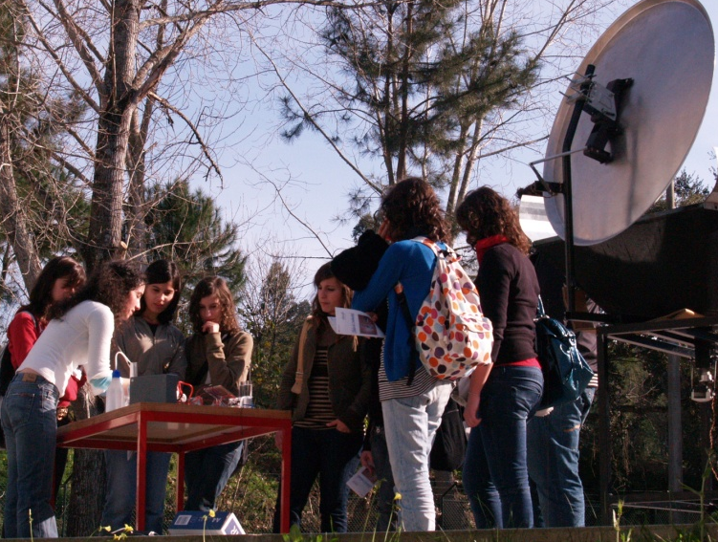
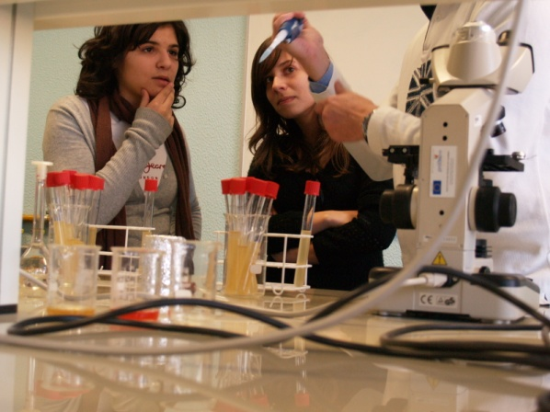
Eng.ª Mecânica
Eng.ª Química
Projecto “Céu Azul”
Biodiesel
Biogás
Células de
combustível
Fornos Solares

Slide 17
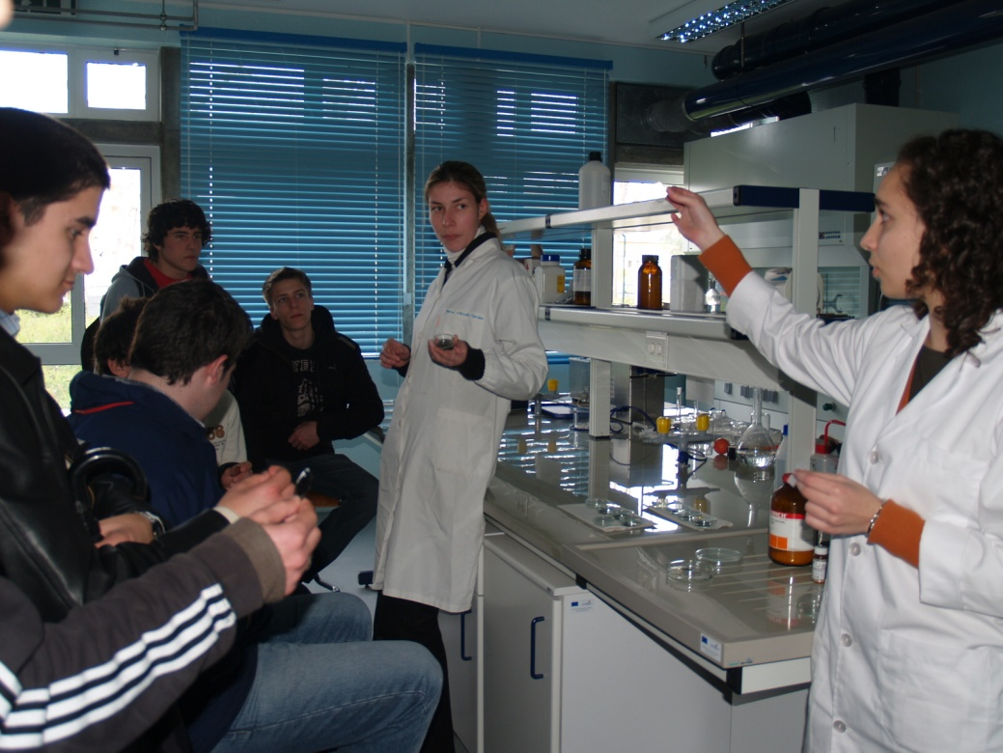
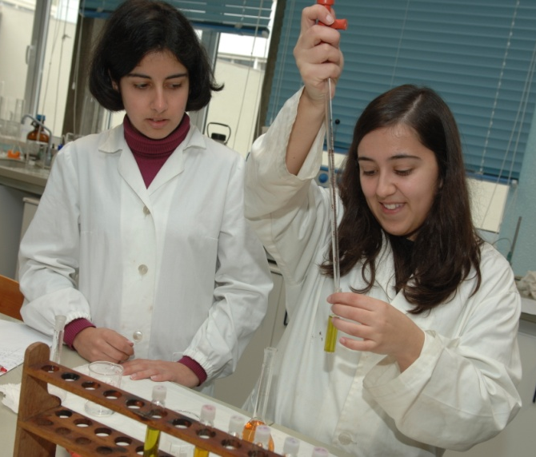
Eng.ª Mecânica
Eng.ª Biológica

Slide 18
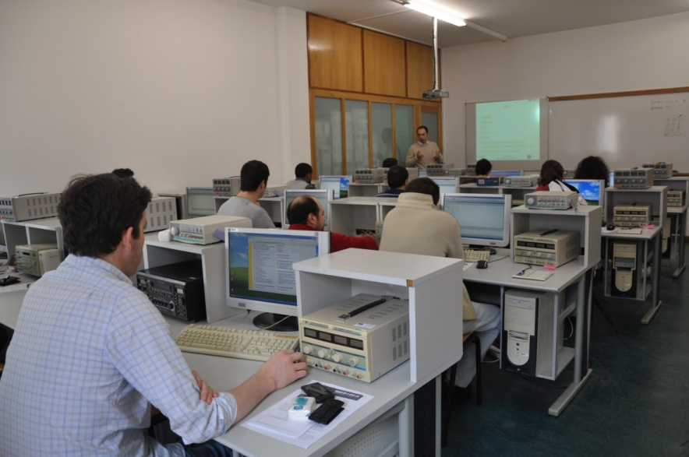
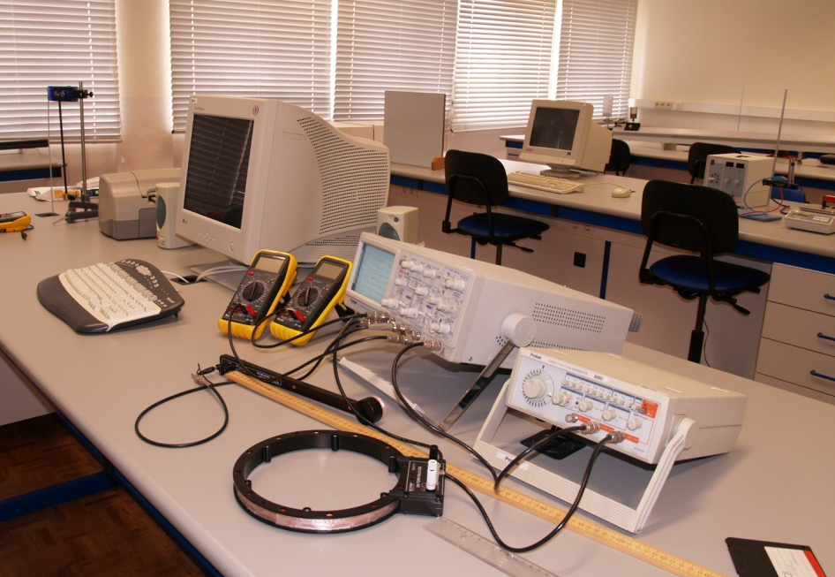
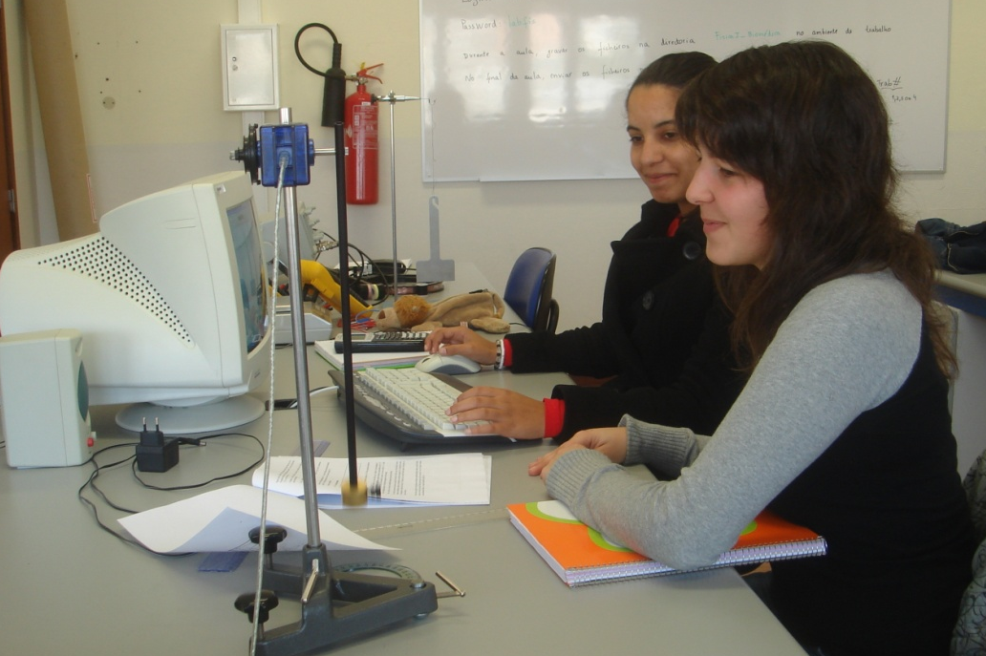
Eng.ª Mecânica
Eng.ª Biomédica
Ramo de Bioelectrónica

Slide 19
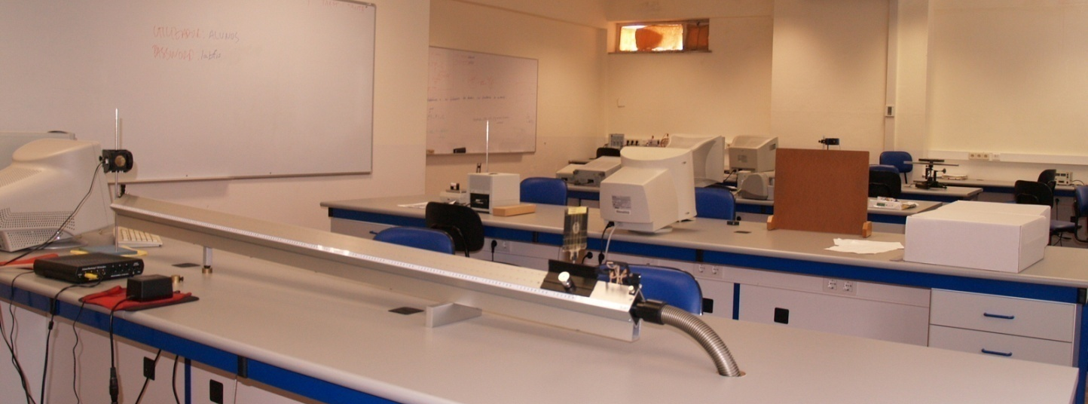
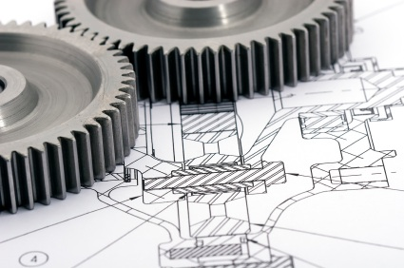
Eng.ª Mecânica
Eng.ª e Gestão Industrial

Slide 20
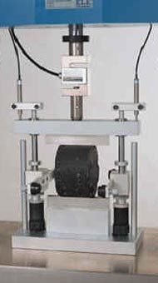
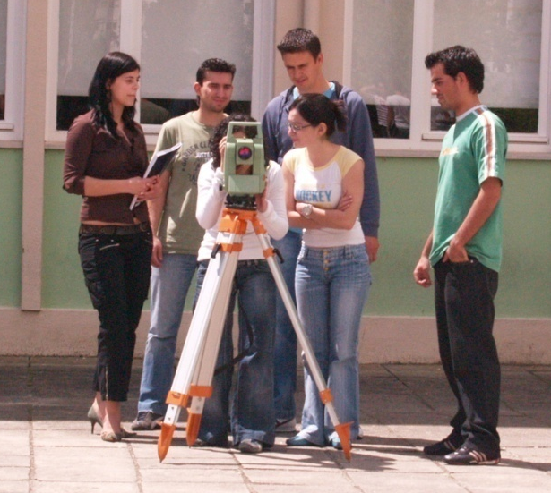

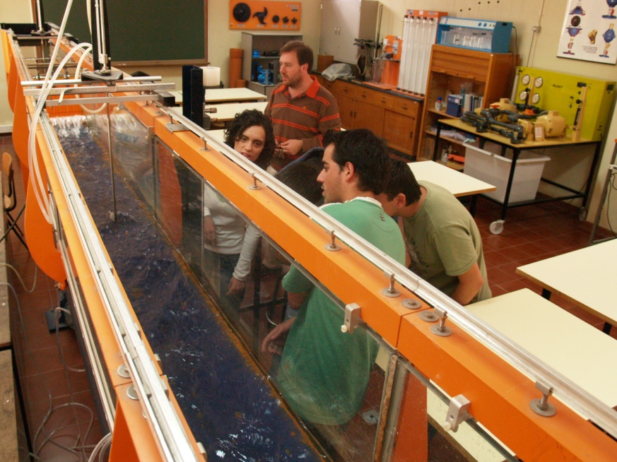
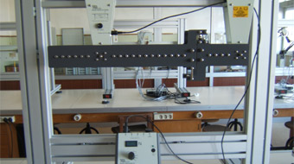
Eng.ª Mecânica
Eng.ª Civil

Slide 21
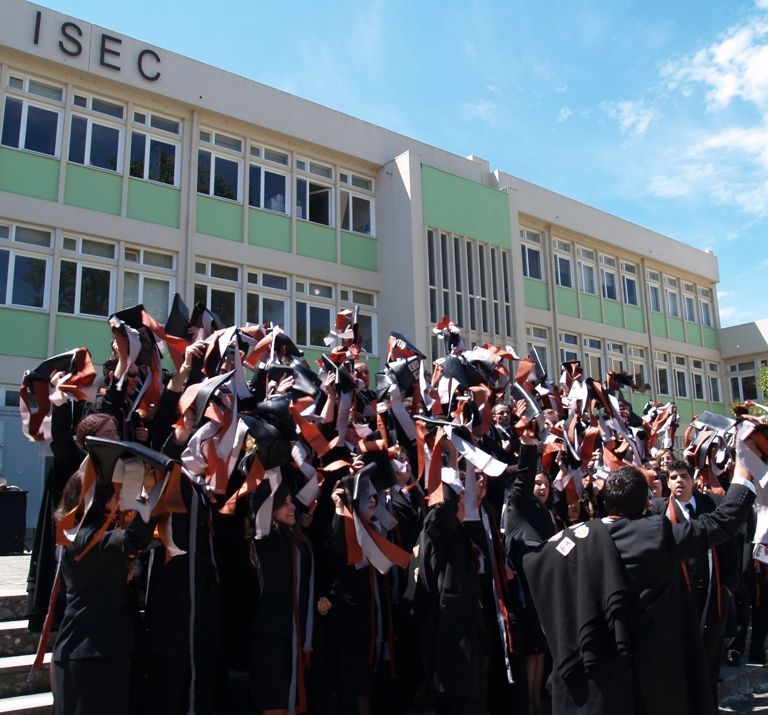
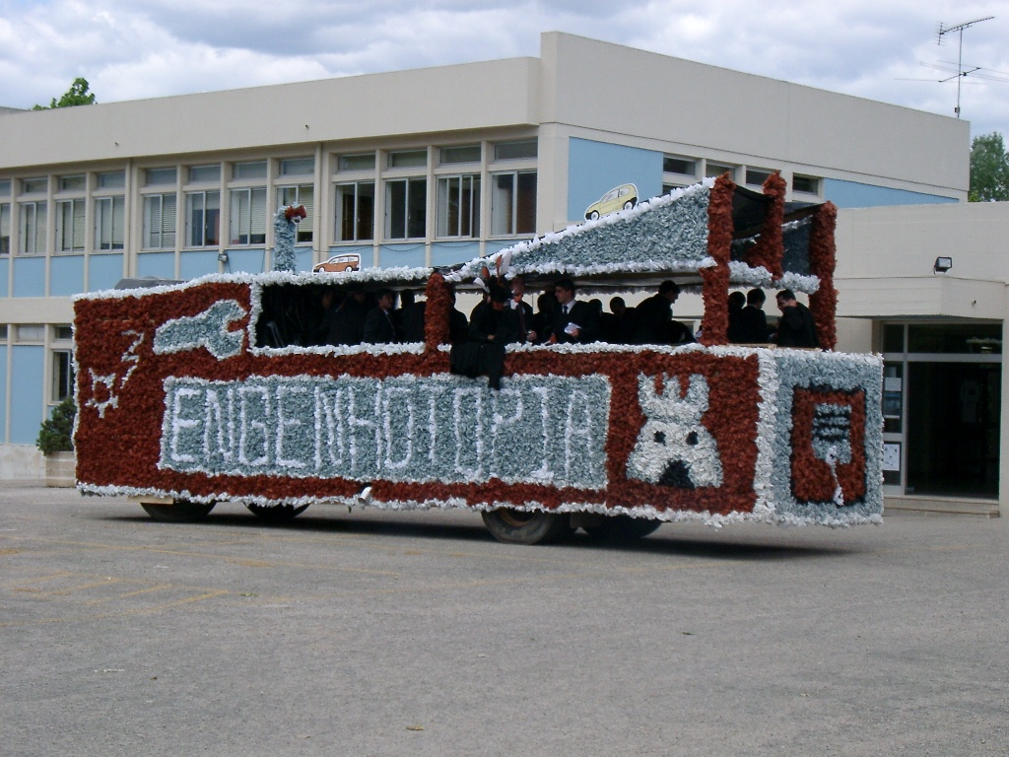
Conclusão dos Cursos

Slide 22

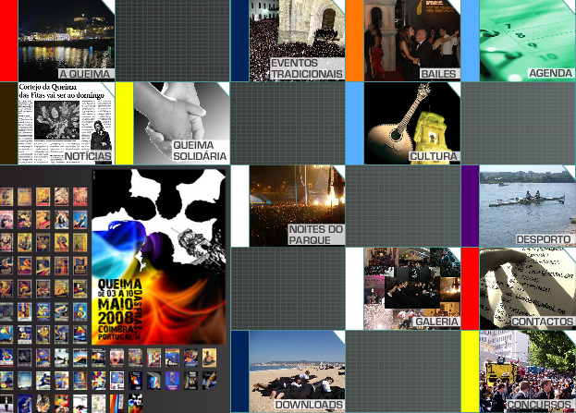
Queima das Fitas

Slide 23
Mestrados

Slide 24









Automação e Comunicações em Sistemas de Energia
Instalações e Equipamentos em Edifícios
Equipamentos e Sistemas Mecânicos
Biomecânica
Construção Urbana
Processos Químicos e Biológicos
Informática e
Sistemas
Comércio
Electrónico
Sistemas e Tecnologias da Informação para
a Saúde

Slide 25
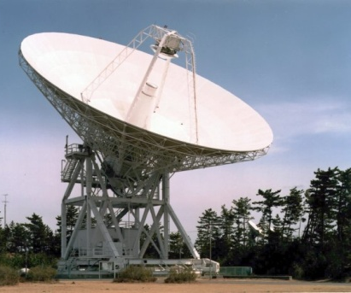
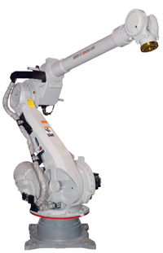
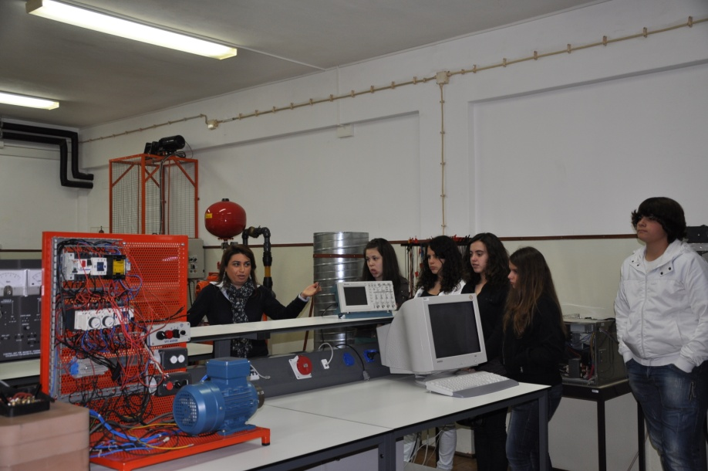
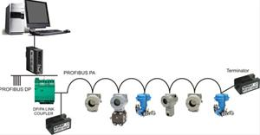
Eng.ª Mecânica
Mestrado em Automação e Comunicações
em Sistemas de Energia
O Mestrado oferece duas áreas de especialização:
“Sistemas de Energia e Automação”
“Sistemas Industriais”

Slide 26

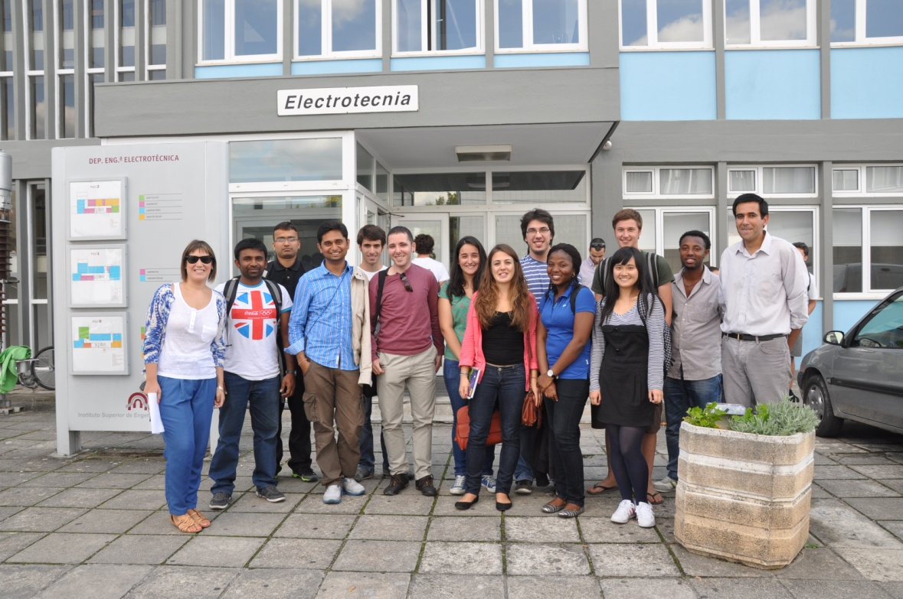


Eng.ª Mecânica
Mestrado Erasmus Mundus

Slide 27
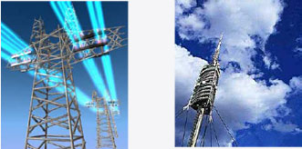
Eng.ª Mecânica
Mestrado em Instalações e
Equipamentos em Edifícios
Com este ciclo de estudos pretende-se assegurar aos estudantes uma especialização de natureza profissional, capaz de permitir a intervenção de forma interdisciplinar nas diversas especialidades desta área, nomeadamente em aquecimento, ventilação e ar condicionado (AVAC), redes de fluidos, instalações eléctricas, domótica, comunicações de dados, entre outras, desde a fase do projecto, à construção e manutenção.

Slide 28
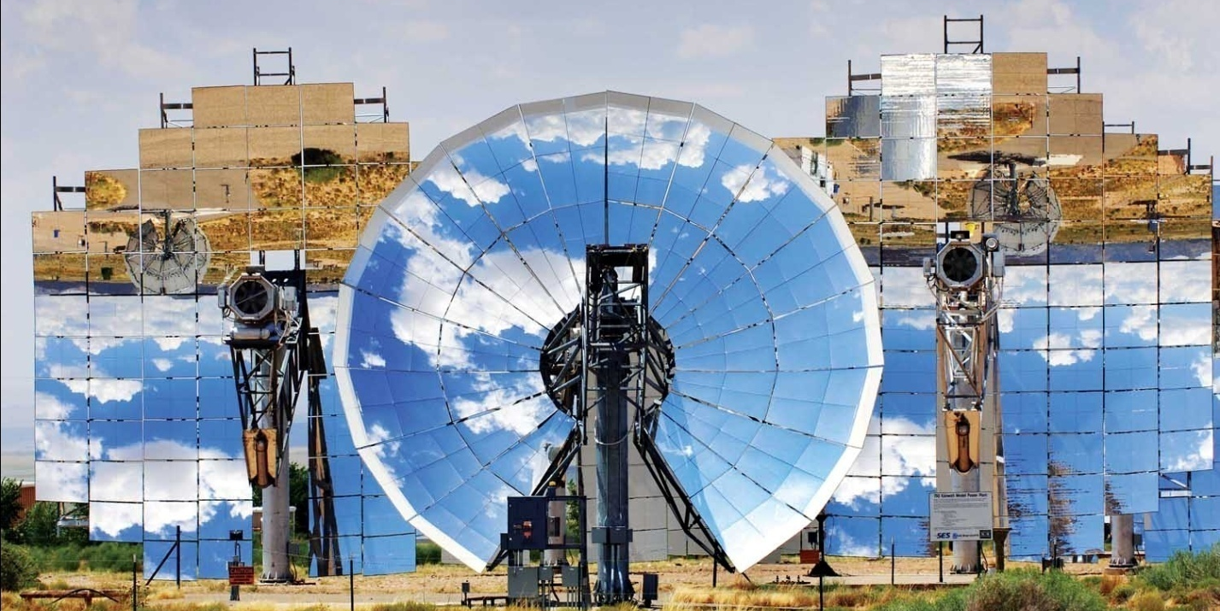
Mestrado em Equipamentos e
Sistemas Mecânicos
O ciclo de estudos conducente ao grau de mestre em Equipamentos e Sistemas Mecânicos divide-se nas áreas de especialização de “Construção e Manutenção de Equipamentos Mecânicos” e “Projecto, Instalação e Manutenção de Sistemas Térmicos”, encontrando-se organizado em dois anos lectivos, correspondentes a um total de 120 créditos ECTS.

Slide 29

Eng.ª Mecânica
Mestrado em Biomecânica
O curso de mestrado em biomecânica, concebido em conjunto pelo Instituto Superior de Engenharia de Coimbra (ISEC) e pela Escola Superior de Tecnologia da Saúde (ESTESC), tem como objectivo especializar o aluno na área da Biomecânica, fornecendo os conceitos básicos relacionados com esta área e as principais metodologias usadas na análise da funcionalidade humana. Este curso pretende habilitar o estudante a efectuar análises biomecânicas em contextos diversos, tais como na saúde, no desporto e na ergonomia.

Slide 30


Eng.ª Mecânica
Mestrado em Construção Urbana
Este curso visa a formação profissional especializada numa área abrangente e eminentemente pluridisciplinar, como é o caso da construção em meio urbano. de edifícios.
É uma formação vocacionada para a resolução dos problemas das cidades, reunindo, de forma consistente, domínios tão diversos como: o tráfego e as rodovias, o planeamento e a gestão do território, o desenho urbano, as infra-estruturas hidráulicas urbanas, a geotecnia, as estruturas e as tecnologias de construção e de reabilitação

Slide 31


Eng.ª Mecânica
Mestrado em Processos
Químicos e Biológicos

Slide 32


Eng.ª Mecânica
Mestrado em Biomédica

Slide 33



Eng.ª Mecânica
Mestrado em Informática e Sistemas

Slide 34


Eng.ª Mecânica
Mestrado em Comércio Electrónico

Slide 35
Eng.ª Mecânica
Mestrado em Sistemas e Tecnologias
da Informação para a Saúde
Resultante de uma parceria entre o Instituto Superior de Engenharia de Coimbra (ISEC) e da Escola Superior de Tecnologia da Saúde de Coimbra (ESTSC), o Mestrado em Sistemas e Tecnologias da Informação para a Saúde visa a qualificação de técnicos de nível superior. Pretende-se que os diplomados deste curso actuem na implementação e desenvolvimento de aplicações de sistemas de informação, dotados de competências científicas, técnicas e profissionais em duas áreas distintas, mas complementares: a Sistemas de Informação e a Saúde.

Slide 36
Pós-Graduações

Slide 37
Pós-Graduações
Engenharia Informática
Nível de Licenciatura – 1º Ciclo
Perfil Informática e Sistemas
Perfil de Redes e Administração de Sistemas
Perfil de Desenvolvimento de Aplicações
Perfil de Sistemas de Informação
Nível de Mestrado – 2º Ciclo - Business Intelligence
Pós-Graduação em Construção Urbana
Pós-Graduação em Electrotécnica
Pós-graduação em Bioprocessos

Slide 38
Cursos de Especialização
Tecnológica

Slide 39






Slide 40





Slide 41
Outras formações

Slide 42



O ISEC elabora anualmente um plano de formação – ISECLifeLongLearning - o qual responde a necessidades de formação dos profissionais de engenharia que pretendem manter as suas competências actualizadas.
Os módulos têm pequena duração e são disponibilizados a preços atractivos.

Slide 43





Robótica Summer School / Weekend School
Cursos que visam dotar os formandos de um conjunto de ferramentas que lhe permitam aplicar os conhecimentos adquiridos nos diversos módulos do curso e prepará-los para a concepção de plataformas robóticas móveis.

Slide 44
Relações Internacionais

Slide 45


Programas de Mobilidade
Erasmus
Privilegia a aprendizagem ao longo da vida, como meio de fomentar uma cidadania activa e aumentar a empregabilidade.
Leonardo Da Vinci
Programa comunitário de Acção em Matéria de Formação Profissional.
Vulcanus
Este programa de estágios é uma parceria entre a Comissão Europeia e o Ministério Japonês da Economia, Comércio e Indústria e proporciona estágios, através do Centro União Europeia – Japão para a cooperação industrial, para estudantes universitários da União Europeia em empresas Japonesas.

Slide 46














Protocolos – Erasmus
Alemanha
Espanha
Finlândia
França
Itália
Holanda
Noruega
Países Baixos
Polónia
Reino Unido
República Checa
Roménia
Turquia

Slide 47



Protocolos – Erasmus

Slide 48


Uma experiência internacional
Curso Europeu
Instituto Politécnico de Coimbra, Portugal
University of Applied Sciences Hamburg, Alemanha
University of Huddersfield, Inglaterra
Université François Rablais, Blois – Tours, França
Turku Polythecnic, Finlândia
Utrecht, Holanda
Lille, França
Metz, França
Odense, Dinamarca
Lodz, Polónia
Burno, República Checa
Lucerna, Suíça
Universidade de Leon, Espanha
Burgos, Espanha

Slide 49
Outras actividades…

Slide 50

Cursos Livres de Línguas
  Alemão
  Francês
  Inglês
  Espanhol
  Italiano

Slide 51


Vertente cultural…
  Escola de Guitarra

Slide 52


Vertente cultural…
  Coro do ISEC – CISEC

Slide 53


Vertente cultural…
  Tuna

Slide 54
Instalações…
O campus

Slide 55




Salas de Estudo
Biblioteca

Slide 56




Cantina
Sanck Bar

Slide 57





Laboratórios

Slide 58




Associação de Estudantes do ISEC

Slide 59


Instituto Superior de Engenharia de Coimbra
Rua Pedro Nunes | 3030-199 Coimbra | Tel: 239 790205 | E-mail: info@isec.pt

Slide 60

Instituto Superior de Engenharia de Coimbra
Rua Pedro Nunes | 3030-199 Coimbra | Tel: 239 790205 | E-mail: info@isec.pt

Slide 61
Instituto Superior de Engenharia de Coimbra
Rua Pedro Nunes | 3030-199 Coimbra | Tel: 239 790205 | E-mail: info@isec.pt

Slide 62

Bem-vindos ao ISEC

